Slide 1


PASS Community News
Stand: 12.01.2017 (RG Bayern)

Slide 2
Inhalt
Zum Verein PASS Deutschland e.V. und zu deiner Region
PASS Essentials
SQL Saturdays
PASS Deutschland Events (Camp, Konferenz)

Slide 3
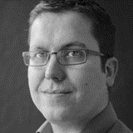
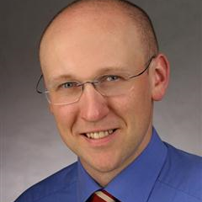
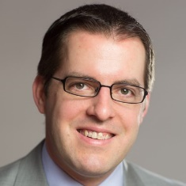
Regionalgruppe Bayern
Eure RGVs
Geplante Termine
Andre Essing aes@sqlpass.de
09.02.2017: Biml Rezepte für SSIS - Best Practices für das nächste Level Ben Weissman
16.03.2017: Thema noch offen Daniel Heinze
13.04.2017: Thema noch offen Erik Monchen
Siegfried Spuddig ssp@sqlpass.de
Erik Monchen emo@sqlpass.de
Neuigkeiten
SQL Konferenz
SQL Grillen
Notes:
Principal Software Engineer für SSAS + Power BI

Slide 4
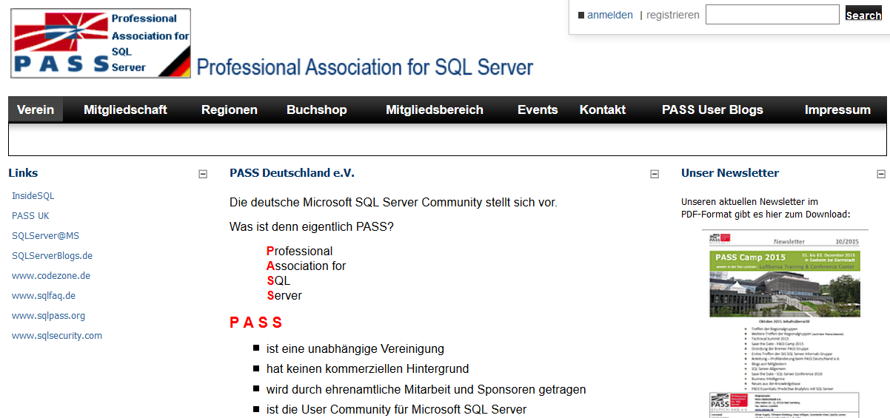

Webseite: www.sqlpass.de
Informationen zu zukünftigen und bisherigen Treffen, Vorträgen usw.
Mitgliedsbereich
Im Mitgliedsbereich
Repository für Vorträge
Newsletter-Archiv
Promo Codes Vergünstigungen für Veranstaltungen

Slide 5
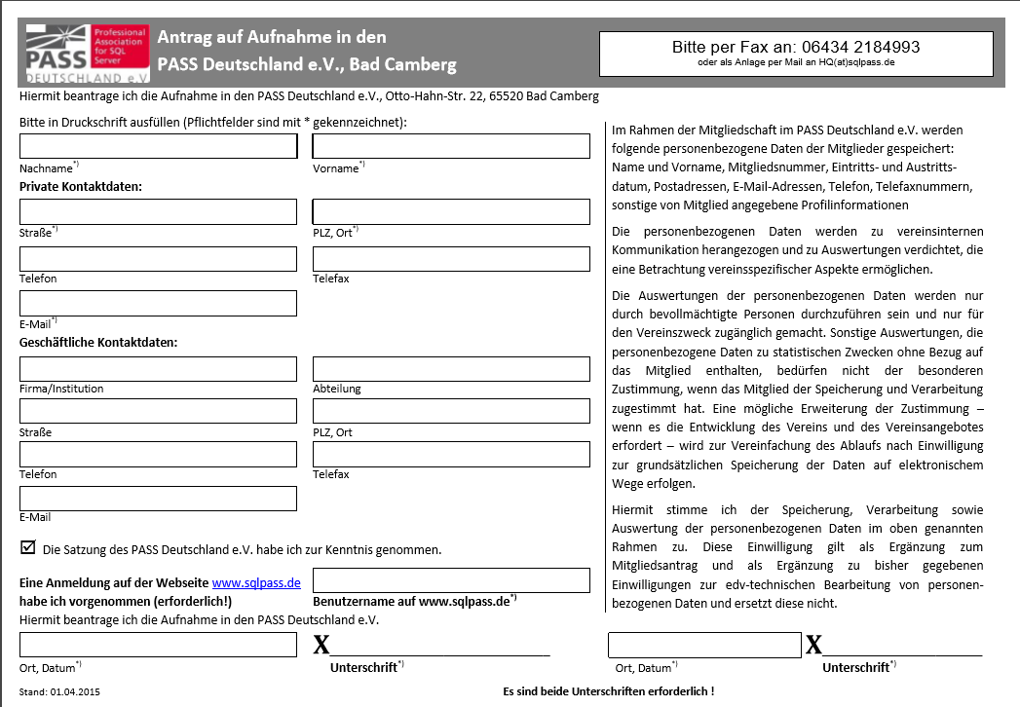
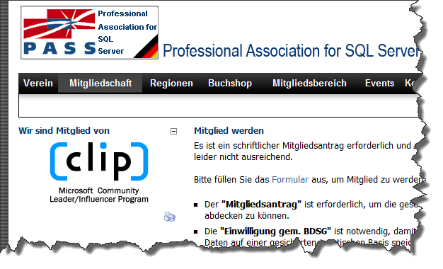
Mitglied werden
Registrierung auf der Webseite, da ein Benutzer-Account benötigt wird. Man muss sich mindestens einmal angemeldet haben.
Herunterladen von : "Mitgliedsantrag inkl. Einwilligung gem. BDSG“
Das Dokument ausfüllen und senden an:
Bitte links und rechts unterschreiben!
Fax: 06434 2184993 oder als PDF per Mail senden an HQ@sqlpass.de

Slide 6
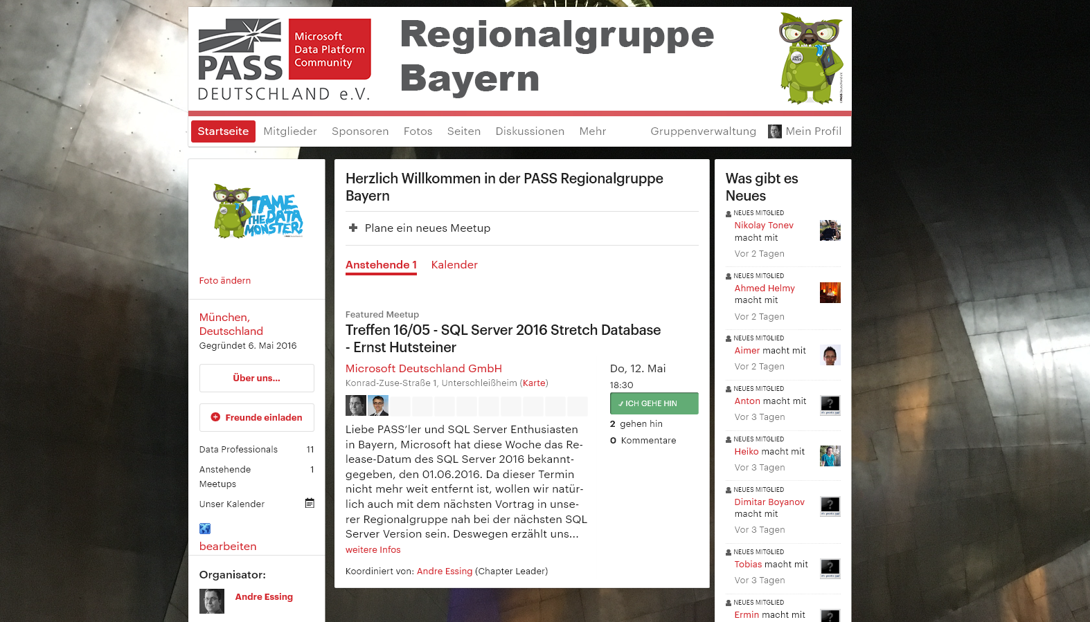
MeetUp
meetup.com/pass-bayern

Slide 7



Die PASS im Netz & Social Media
www.sqlpass.de
www.facebook.com/SQLPASS.de
www.xing.com/communities/groups/pass-deutschland-c68f-1015046
Twitter: @SQLPASS_de, Hashtag: #SQLPASS_de

Slide 8

Sprecher gesucht

Slide 9

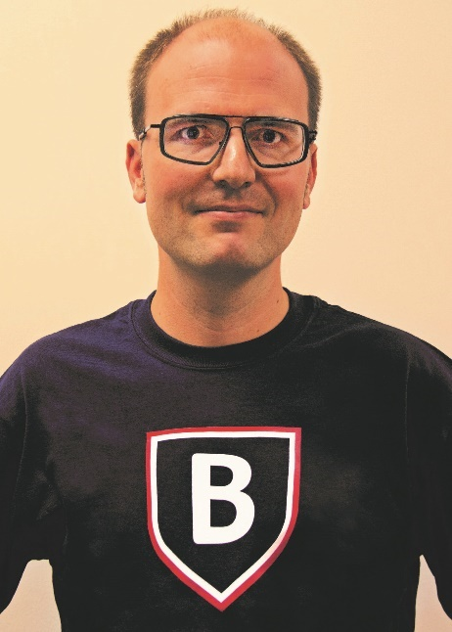
Save the Date! – PASS Essential “Biml”
Aufbau und Wartung einer Staging Umgebung mit Biml
16.03.2017
Ben Weissman
Essen, GDS Business Intelligence GmbH
https://www.sqlpass.de/Events/PASSEssentials.aspx

Slide 10

Save the Date!!!
SQL Konferenz 2017 - 14. to 16. February 2017
http://www.sqlkonferenz.de/

Slide 11
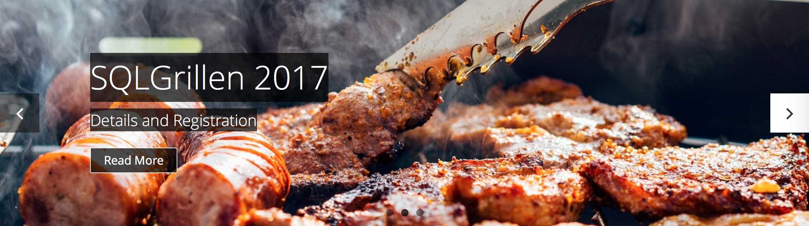
Save the Date!!!
SQL Grillen 2017 - 02. Juni 2017
http://sqlgrillen.de

Slide 12

Save the Date!!!
SQL Saturday #605 Rheinland 2017 – 10. Juni 2017
http://www.sqlsaturday.com/605/

Slide 13

SQL Saturdays
North America
Europe / Middle East / Africa
Eine ganze Menge ☺
20.01. - #579 – Vienna (Friday!)
25.02. - #589 – Pordenone
11.02. - #583 – Lisbon
18.03. - #601 – Belgrade
18.03. - #602 – Reykjavik
25.03. - #590 – Portsmouth
Visit www.sqlsaturday.com to register for a event near you!

Slide 14




Vielen Dank!

Slide 15
Vorstellungsrunde
Bitte stellt Euch kurz vor
„SELECT Name , Company , Position , SQL Server-Schwerpunkte FROM my.Lebenslauf NATURAL JOIN Motivation.HierZuSein“

